Slide 1
Rescue Robot
Gruppe 3:
Katrin Glöwing, Domenic Drechsel,
Justin Frommberger & Alexander Wilms
Notes:
Katrin

Slide 2
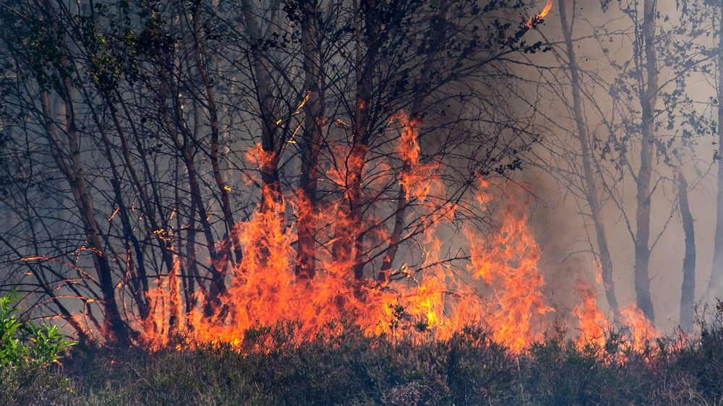
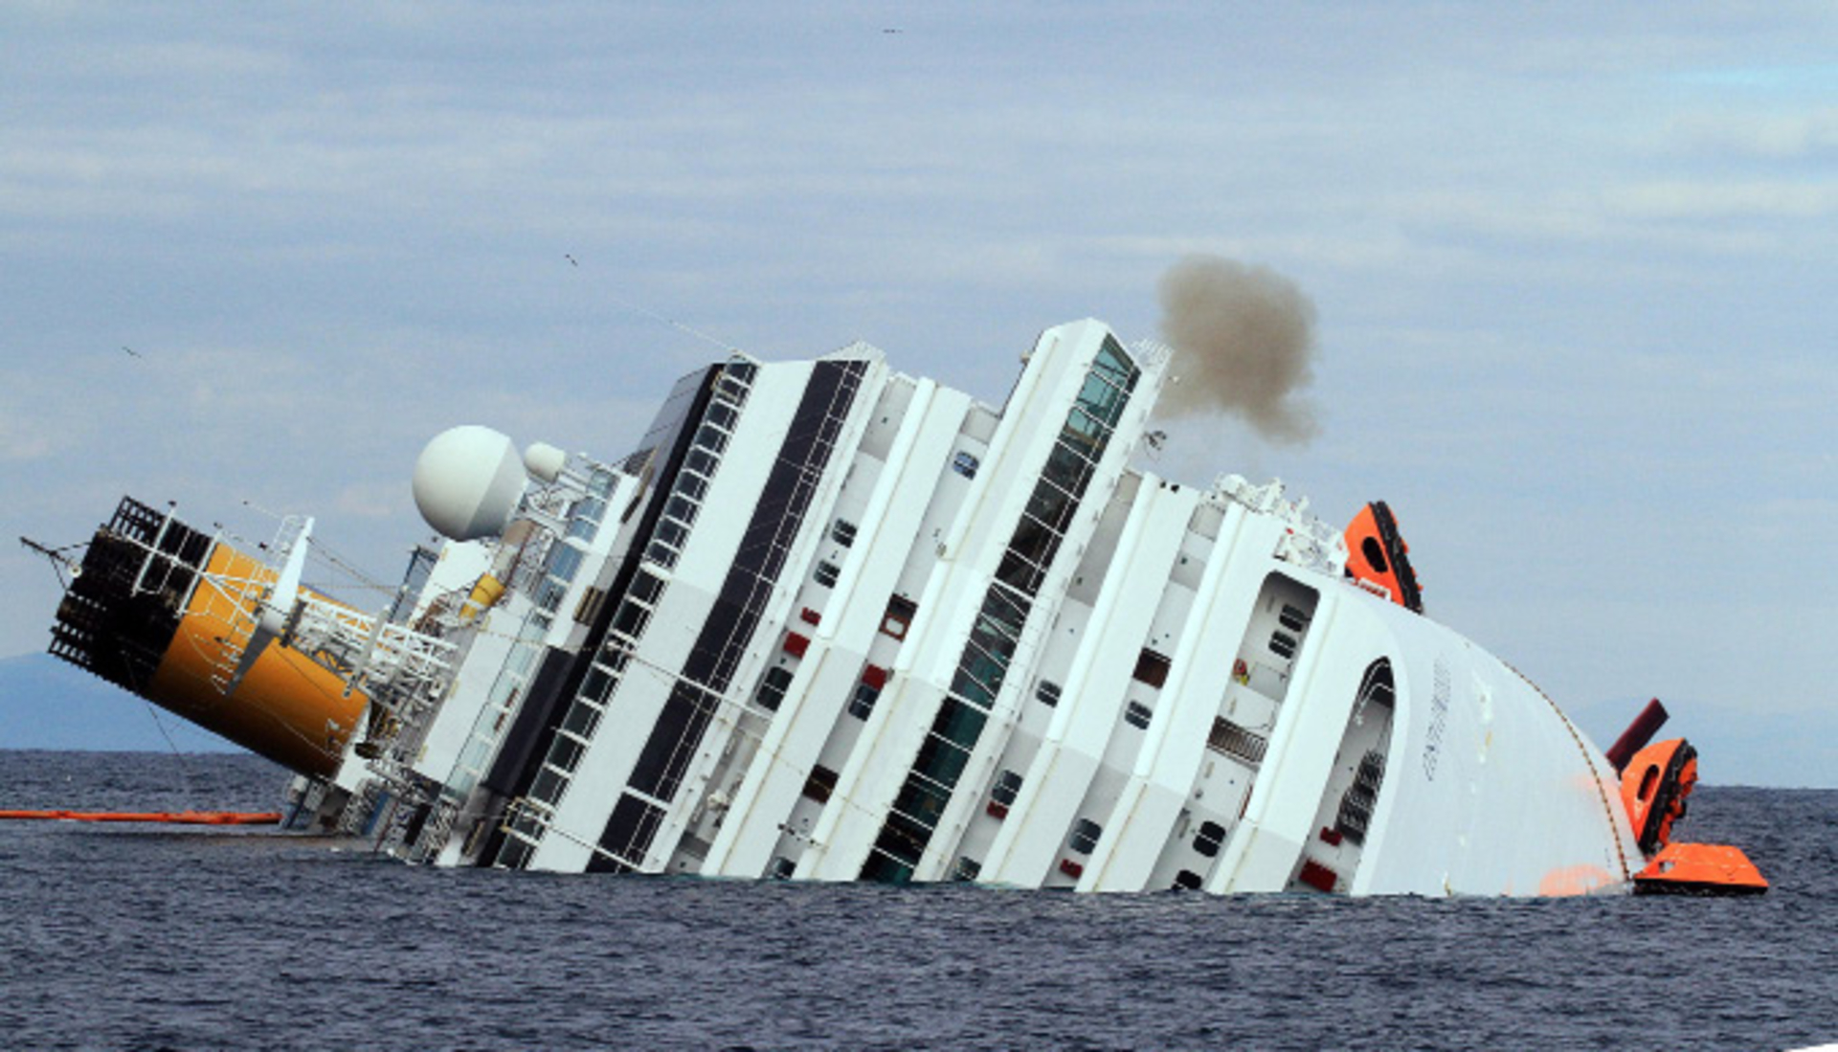
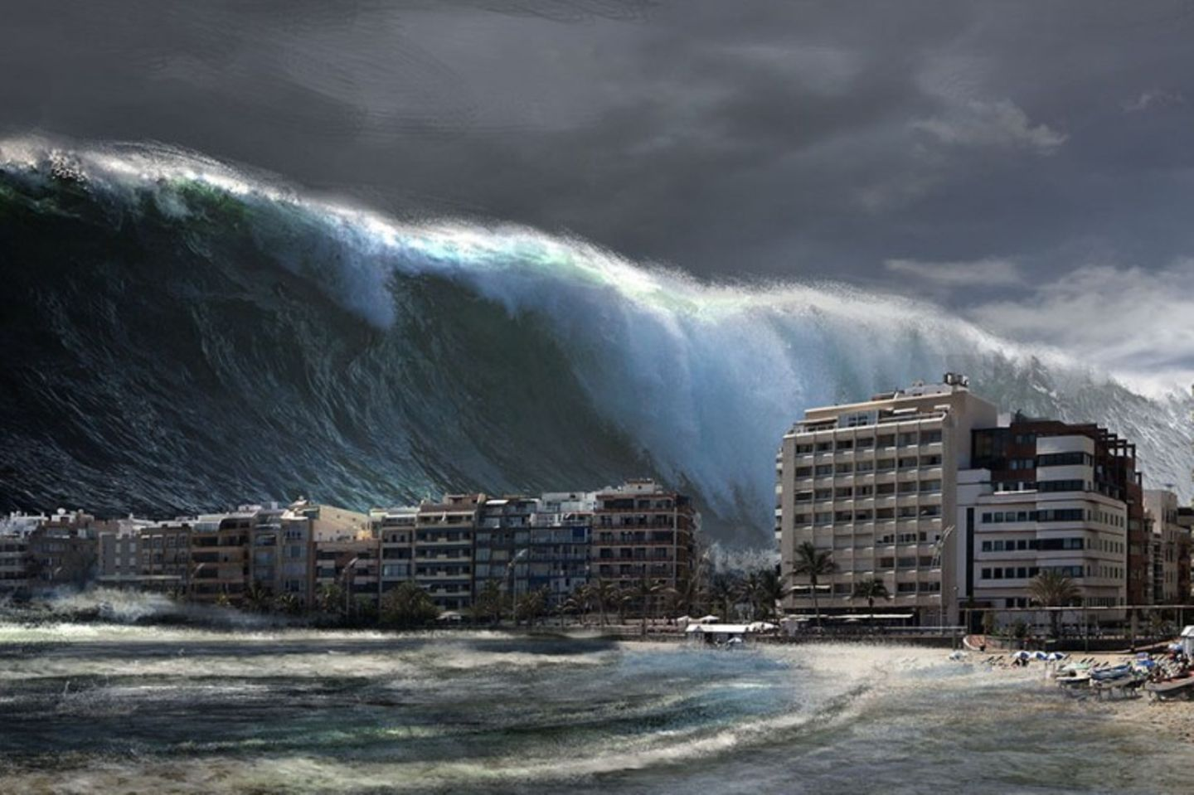
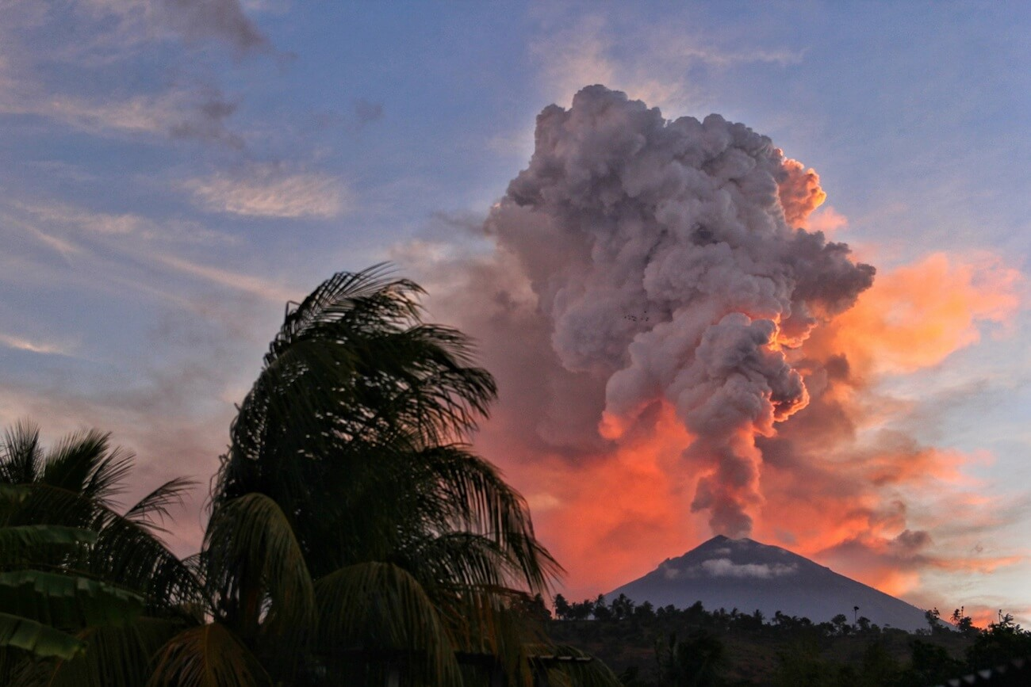
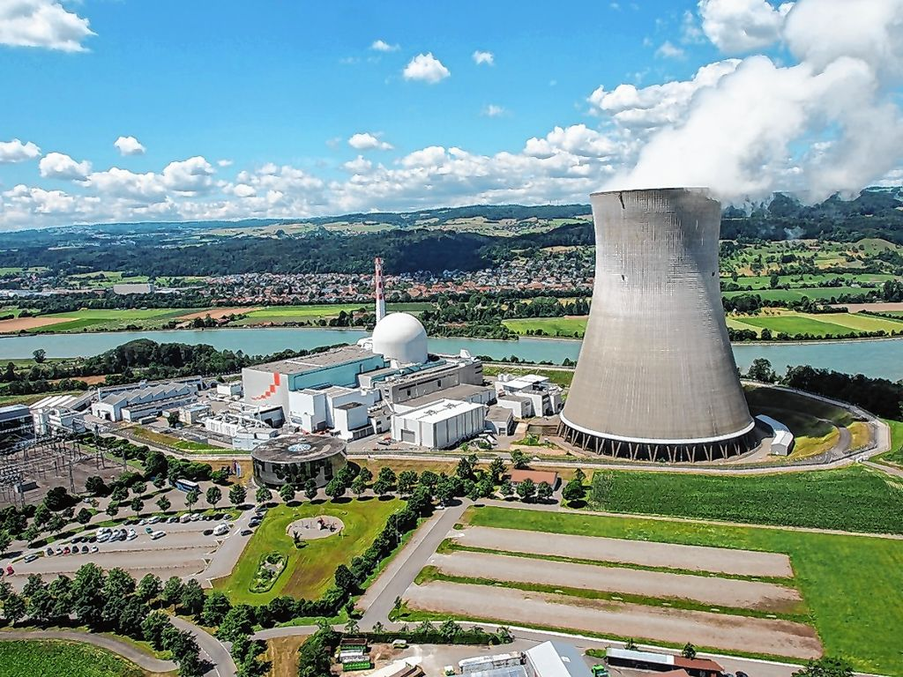
Motivation
Abb. 1: Waldbrand
Abb. 2: Schiffsunglück
Abb. 3: Tsunami/Überflutung
Abb. 4: Vulkanausbruch
Abb. 5: Atomkraftwerk
Notes:
Katrin
Waldbrände
Schiffsunglück
Bergung nach Vulkanausbruch
Reparaturen an Atomkraftwerken
Bergung nach Überflutung/Tsunami
Schiffsunglück

Slide 3
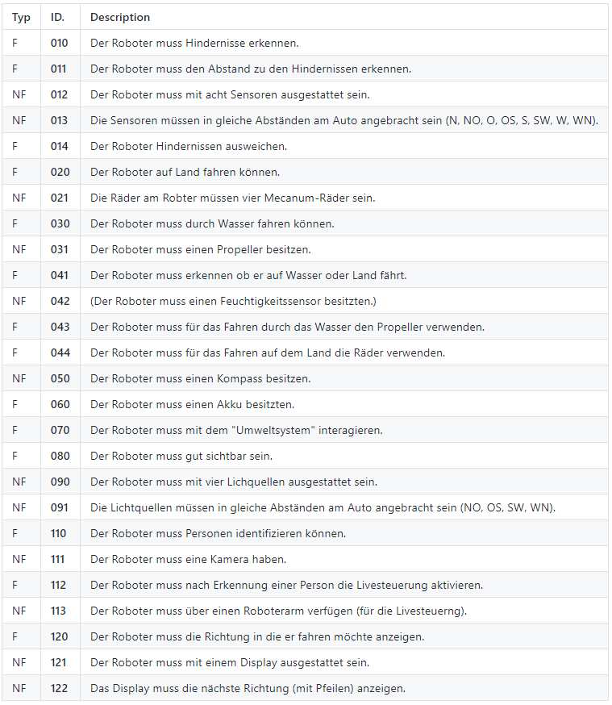
Konzept: Anforderungen
Abb. 6: Waldbrand
Notes:
Alex

Slide 4
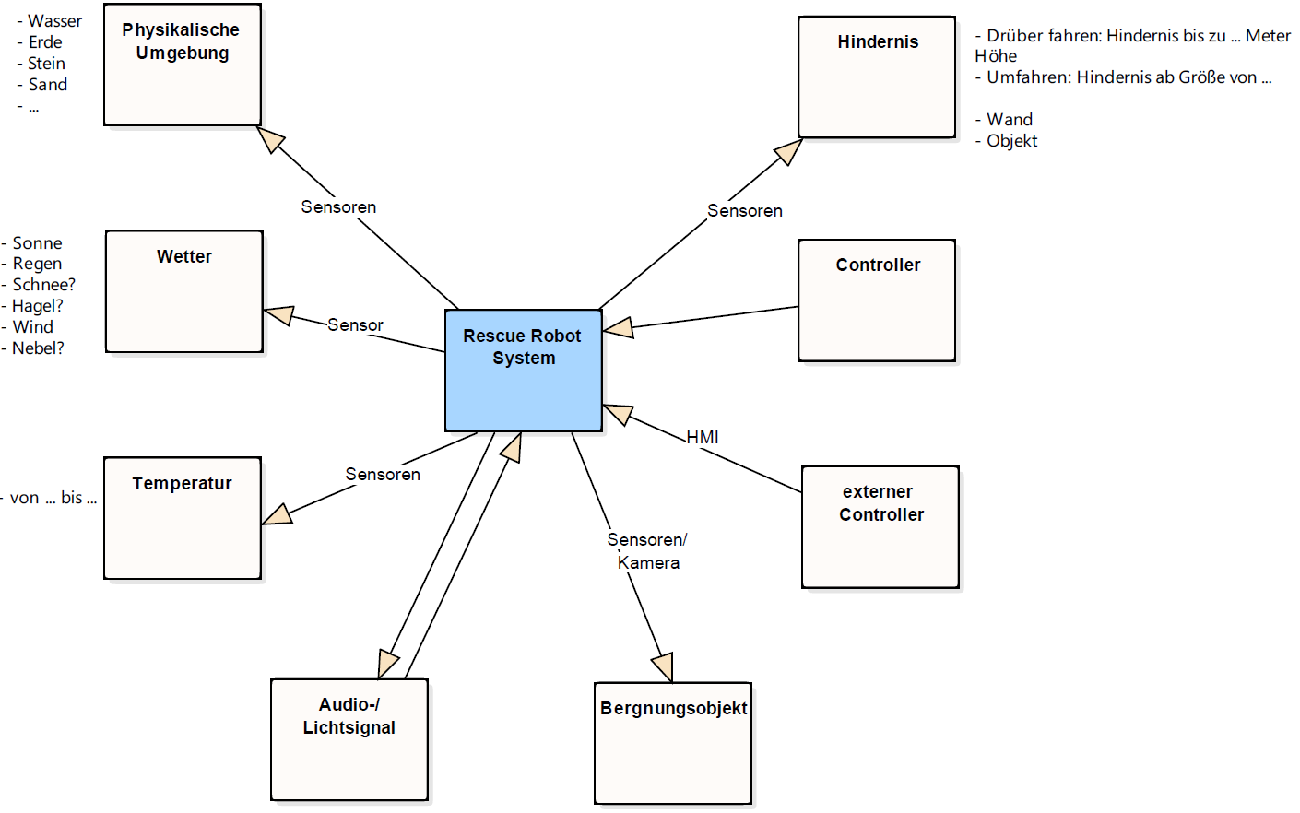
Konzept: Kontextdiagramm
Abb. 7: Kontextdiagramm
Notes:
Katrin
Überlegungen zum Anfang

Slide 5
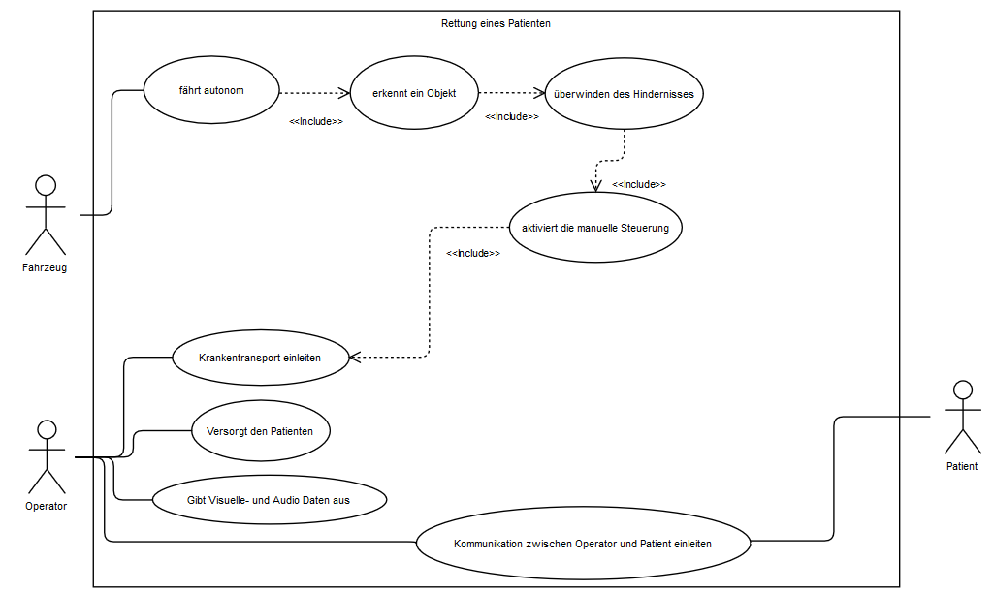
Konzept: Use Case
Abb. 8: Use-Case Diagramm
Notes:
Justin
Aus den Anforderungen lässt sich folgendes Use Case Model ableiten….
Anmerkung Aktivitätsdiagramme

Slide 6
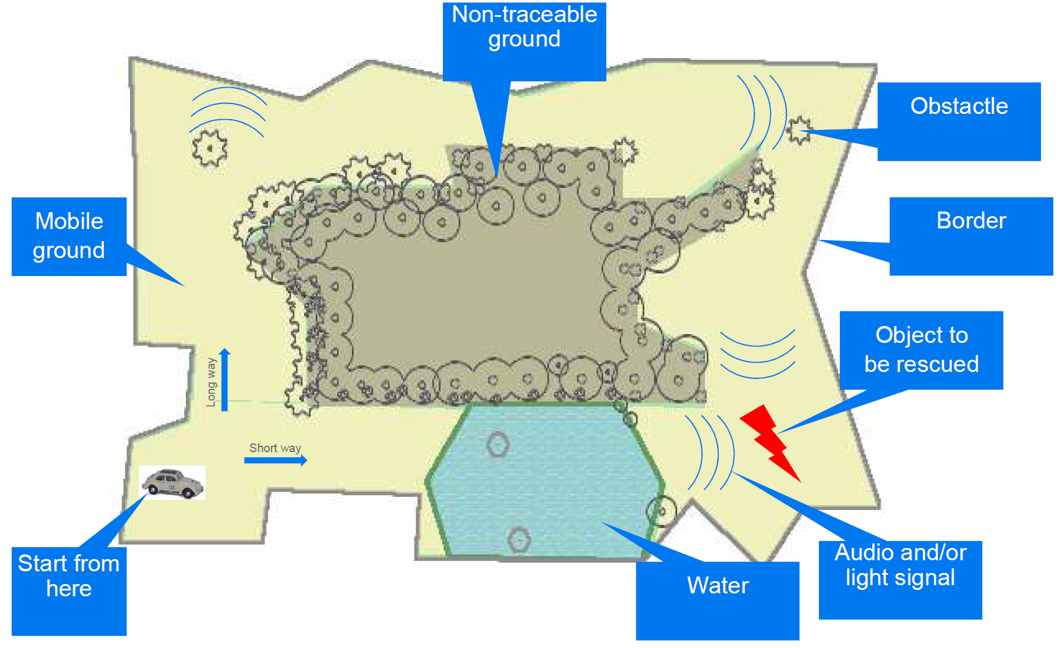
Konzept: Szenario
Explosion im Mehrfamilienhaus
brennende Gegenstände außerhalb
Abb. 7: Kontextdiagramm
Notes:
Katrin

Slide 7
Konzept: Stakeholder
1. | Politiker | Das Fahrzeug hat Kontakt mit der Umwelt und Personen, dies kann zu rechtlichen Problemen führen. Durch bestimmte Erweiterungen am Rettungsauto, könnte die Umwelt verbessert werden.
2. | Menschen, die gerettet werden | Sind nicht einverstanden mit der neuen Technik, möchten diese nicht in Anspruch nehmen. Sind begeistert von der Idee und unterstützen das Projekt.
3. | Feuerwehr & Polizei | Sind gegen die Einführung eines technischen Hilfsmittels, da Arbeitsplätze wegfallen. Freuen sich über die Verbesserung der Arbeitsbedingungen und die Unterstützung.
4. | Sponsoren | Sehen den technischen Erfolg nicht und möchten deshalb den preislichen Aufwand nicht finanzieren. Sind skeptisch doch interessiert an der neuen Technik und möchte dies finanzieren. Sehen das Potential in der neuen Technik und freuen sich so ein großes neues Projekt zu unterstützen.
5. | Mitbürger | Haben Angst in einen Unfall mit dem Rettungsauto zu geraten. Fühlen sich sicherer durch das Rettungsauto.
Notes:
Justin

Slide 8
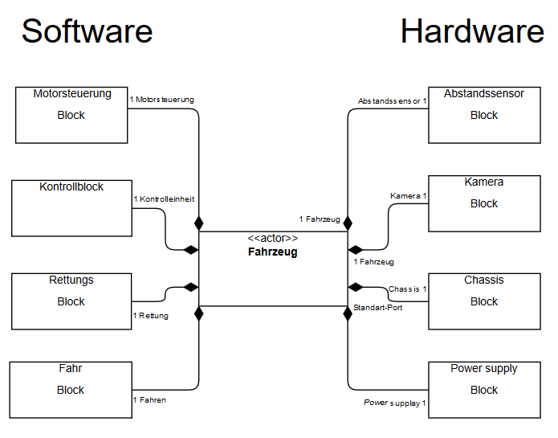
Konzept: Block-Diagramm
Abb. 7: Kontextdiagramm
Notes:
Alexander

Slide 9
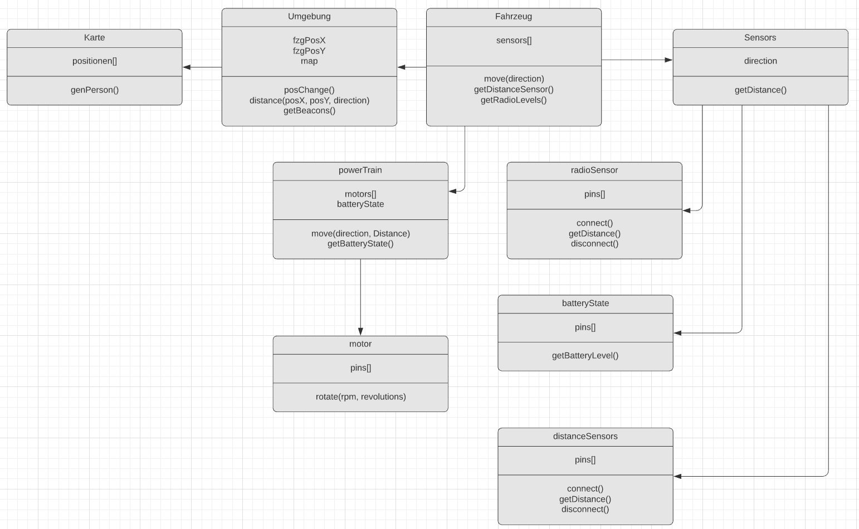
Konzept: Klassendiagramm
Abb. 7: Kontextdiagramm
Notes:
Domenic
(alte version)
Objektorientiert gearbeitet

Slide 10
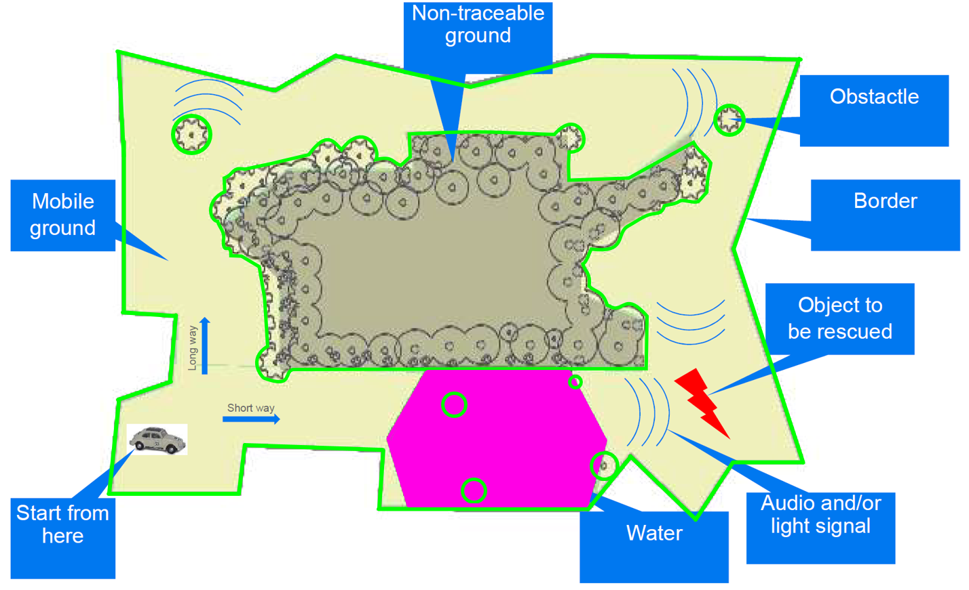
Konzept: Vorbereitung Software
Karte einlesen in Python  Simulation in C#
Abb. : Karte
Notes:
Domenic

Slide 11
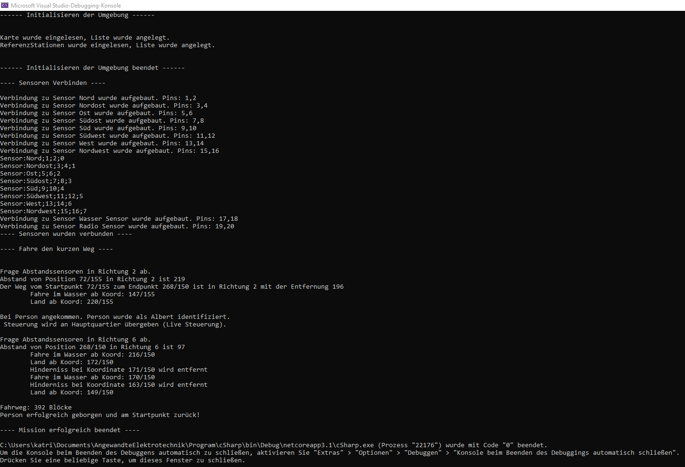
Software: Konsolenausgabe (1)
Anforderung 012:
Der Roboter muss mit acht Sensoren ausgestattet sein.
Anforderung 042:
Der Roboter muss einen Feuchtigkeitssensor besitzen.
Notes:
Anforderung 070: Der Roboter muss mit dem "Umweltsystem" interagieren.
Domenic

Slide 12
Software: Konsolenausgabe (2)
Anforderung 112:
Der Roboter muss nach Erkennung einer Person die Livesteuerung aktivieren.
Anforderung 011:
Der Roboter muss den Abstand zu den Hindernissen erkennen.
Anforderung 010:
Der Roboter muss Hindernisse erkennen.
Anforderung 014:
Der Roboter muss Hindernisse entfernen.
Notes:
Katrin

Slide 13
Software: Konsolenausgabe (3)
Anforderung 110:
Der Roboter muss Personen identifizieren können.
Anforderung 030:
Der Roboter muss durch Wasser fahren können.
Anforderung 020:
Der Roboter auf Land fahren können.
Anforderung 041:
Der Roboter muss erkennen ob er auf Wasser oder Land fährt.
Notes:
Katrin

Slide 14
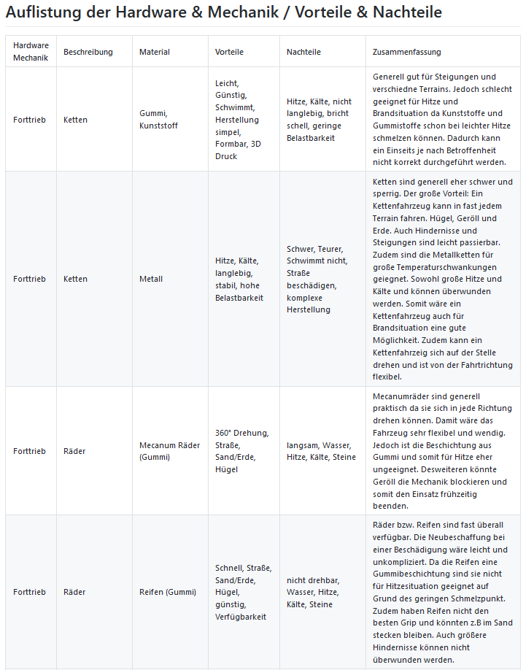
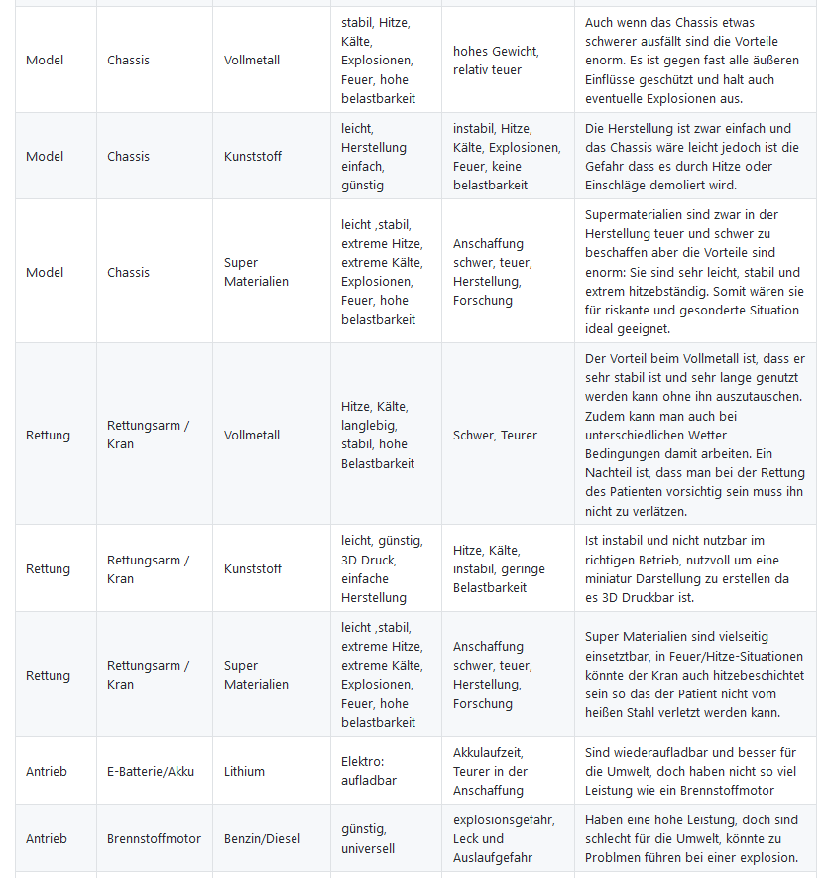
Auflistung HW (Vor-Nachteile)

Slide 15
Hardware Analyse
Analyse verschiedener Komponenten und Bauteile
Betrachtung von Vor- und Nachteilen
Auf das Szenario anwendbar?
Verschiedene Kriterien: Temperatur, Feuerschutz, Explosionsschutz, Materialbeschaffenheit,Sicherheit Kompatibilität, Technik
Anylse von: Chassis, Antrieb,Rettungsvorgang, Akku/Motor, Kameras, Mikrofone, Lautsprecher etc.

Slide 16
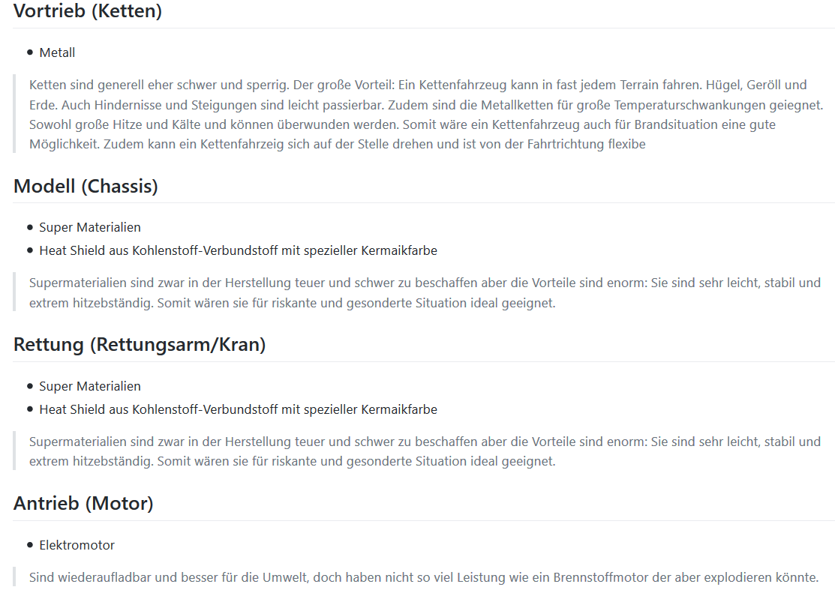
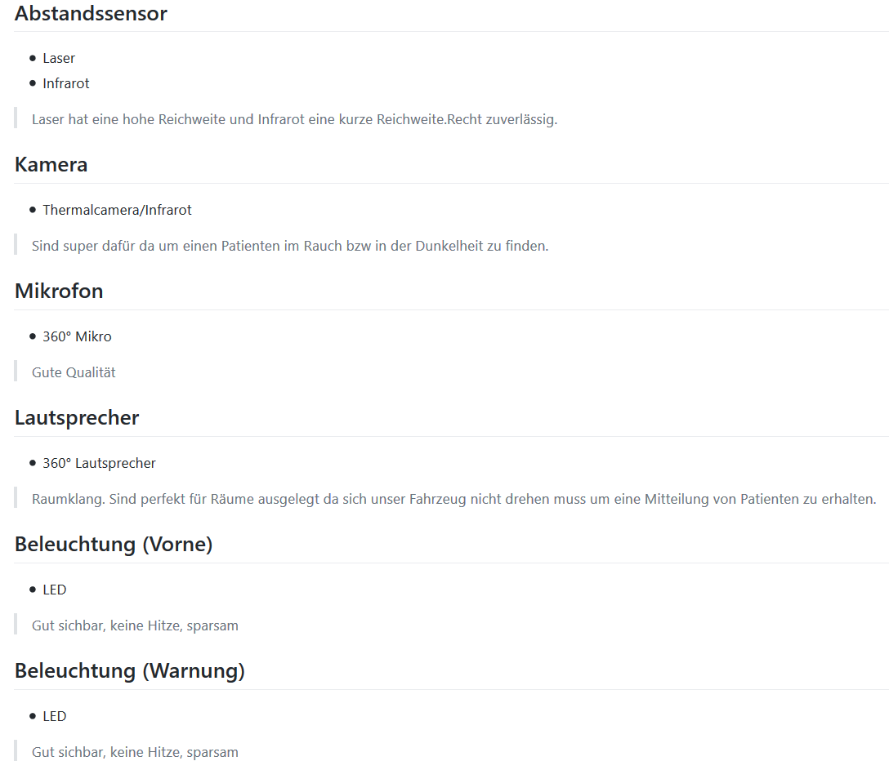
Festlegung Hardware

Slide 17
Festlegung Hardware für finales Modell
Chassis aus leichtem Metall und Feuerbeschichtung
Greifarm zur Rettung
Kettenantrieb zur Fortbewegung
Elektromotor und E-Akku
Schiffspropller und Wasserdüsen
3 Räume:
Raum 1. Personenrettung mit Tür/Klappe nach oben
Raum 2. Technikraum mit Akku, Motoren und Pumpe
Raum 3. Luftraum als Hohlraum für Wasserauftrieb

Slide 18
Festlegung Hardware für finales Modell
1 Pumpe
Düsen für Wasser: Einlass und Auslass
8 Motoren
2 - Ketten
3 – Kran
1 – Tür/Klappe
1 – Propeller
1 – Schiene-Propeller Höhenverstellung

Slide 19
Festlegung Hardware für finales Modell - Technik
Kamera vorne:
Normal, Infrarot, Thermal und Nachtsicht
Display vorne: Kommunikation und Richtung
LED Panels: Beleuchtung
Kompass: Orientierung
Antenne:
Kommunikation, Signale empfangen und abgeben
8 Abstandsensoren: in gleichem Abstand
Multimedia Globe im Kran: Kamera + Mikrofon + Lautsprecher

Slide 20
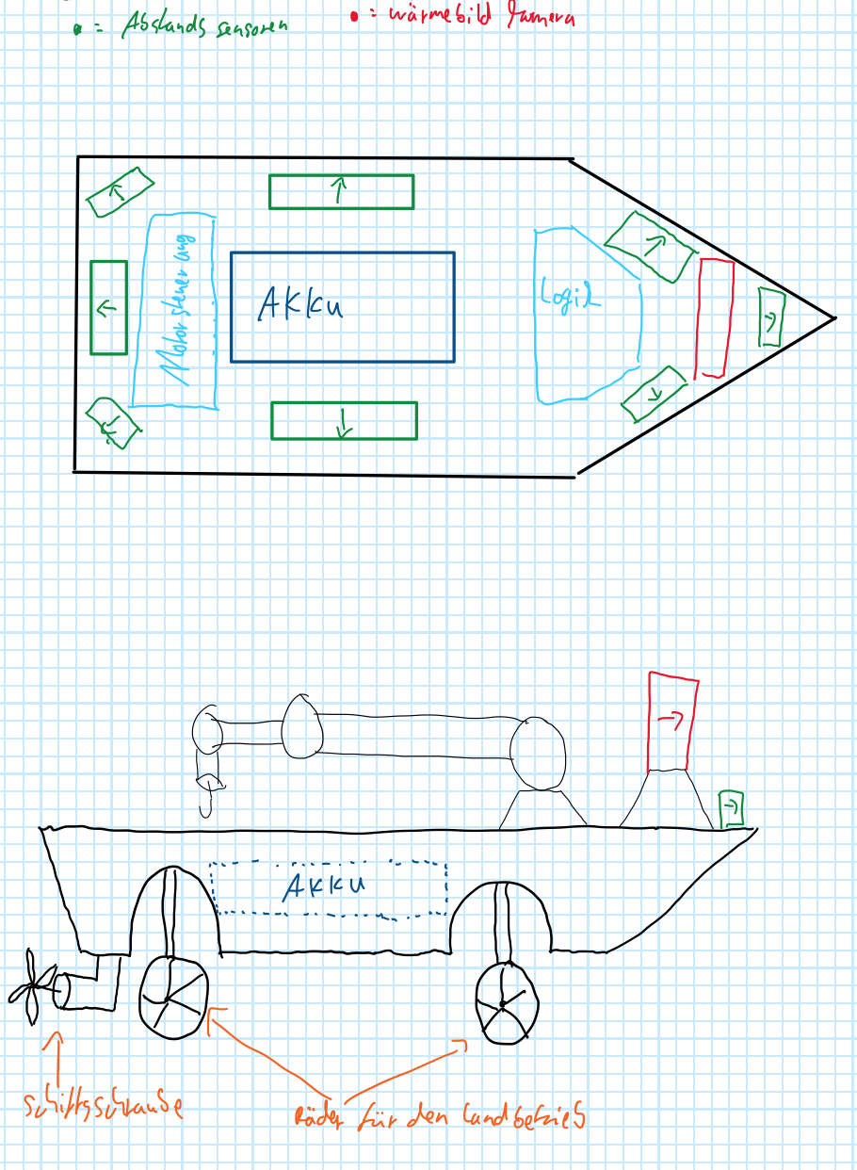
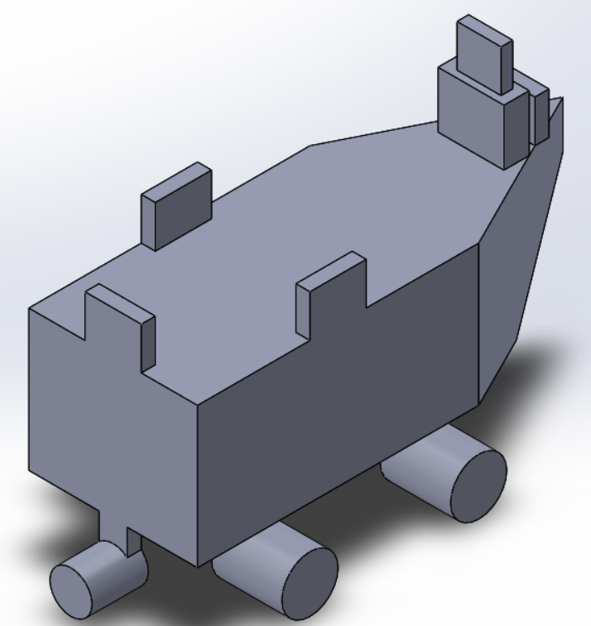
Skizze des ersten Ansatzes
Notes:
Alexander

Slide 21
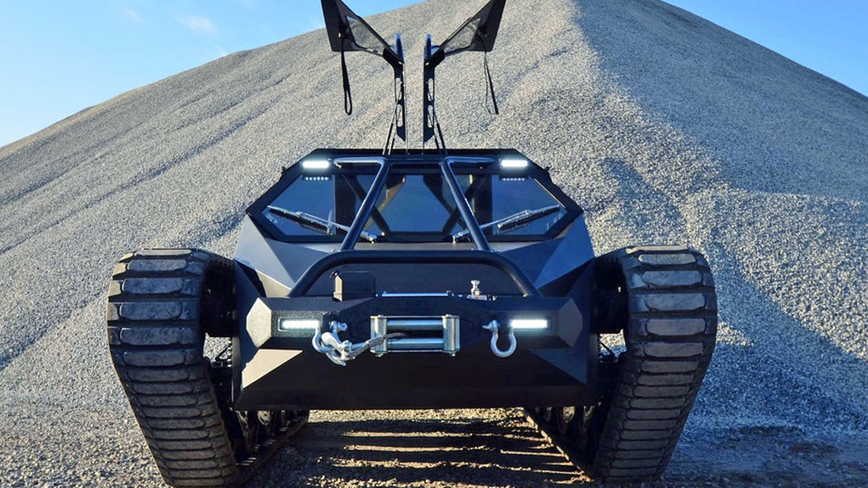
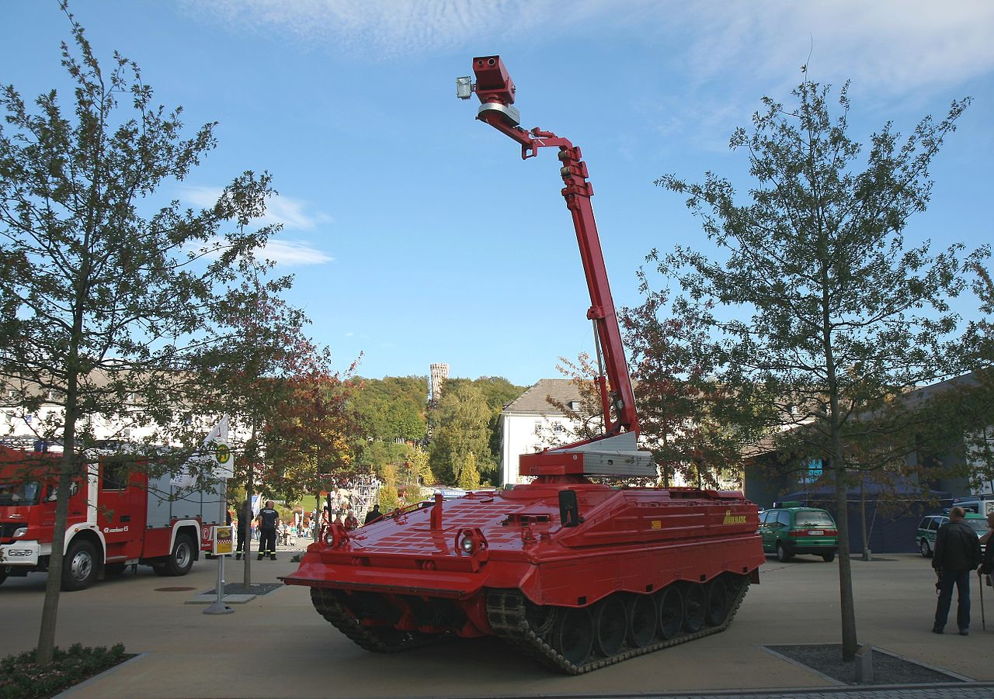
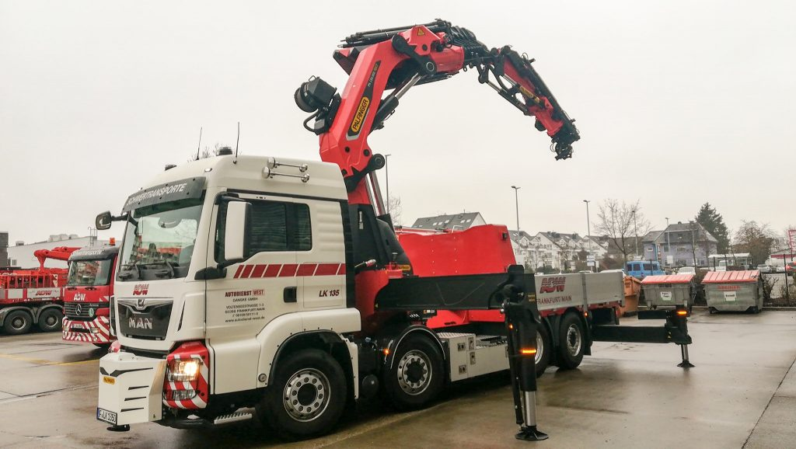
Design (Entwurf)

Slide 22
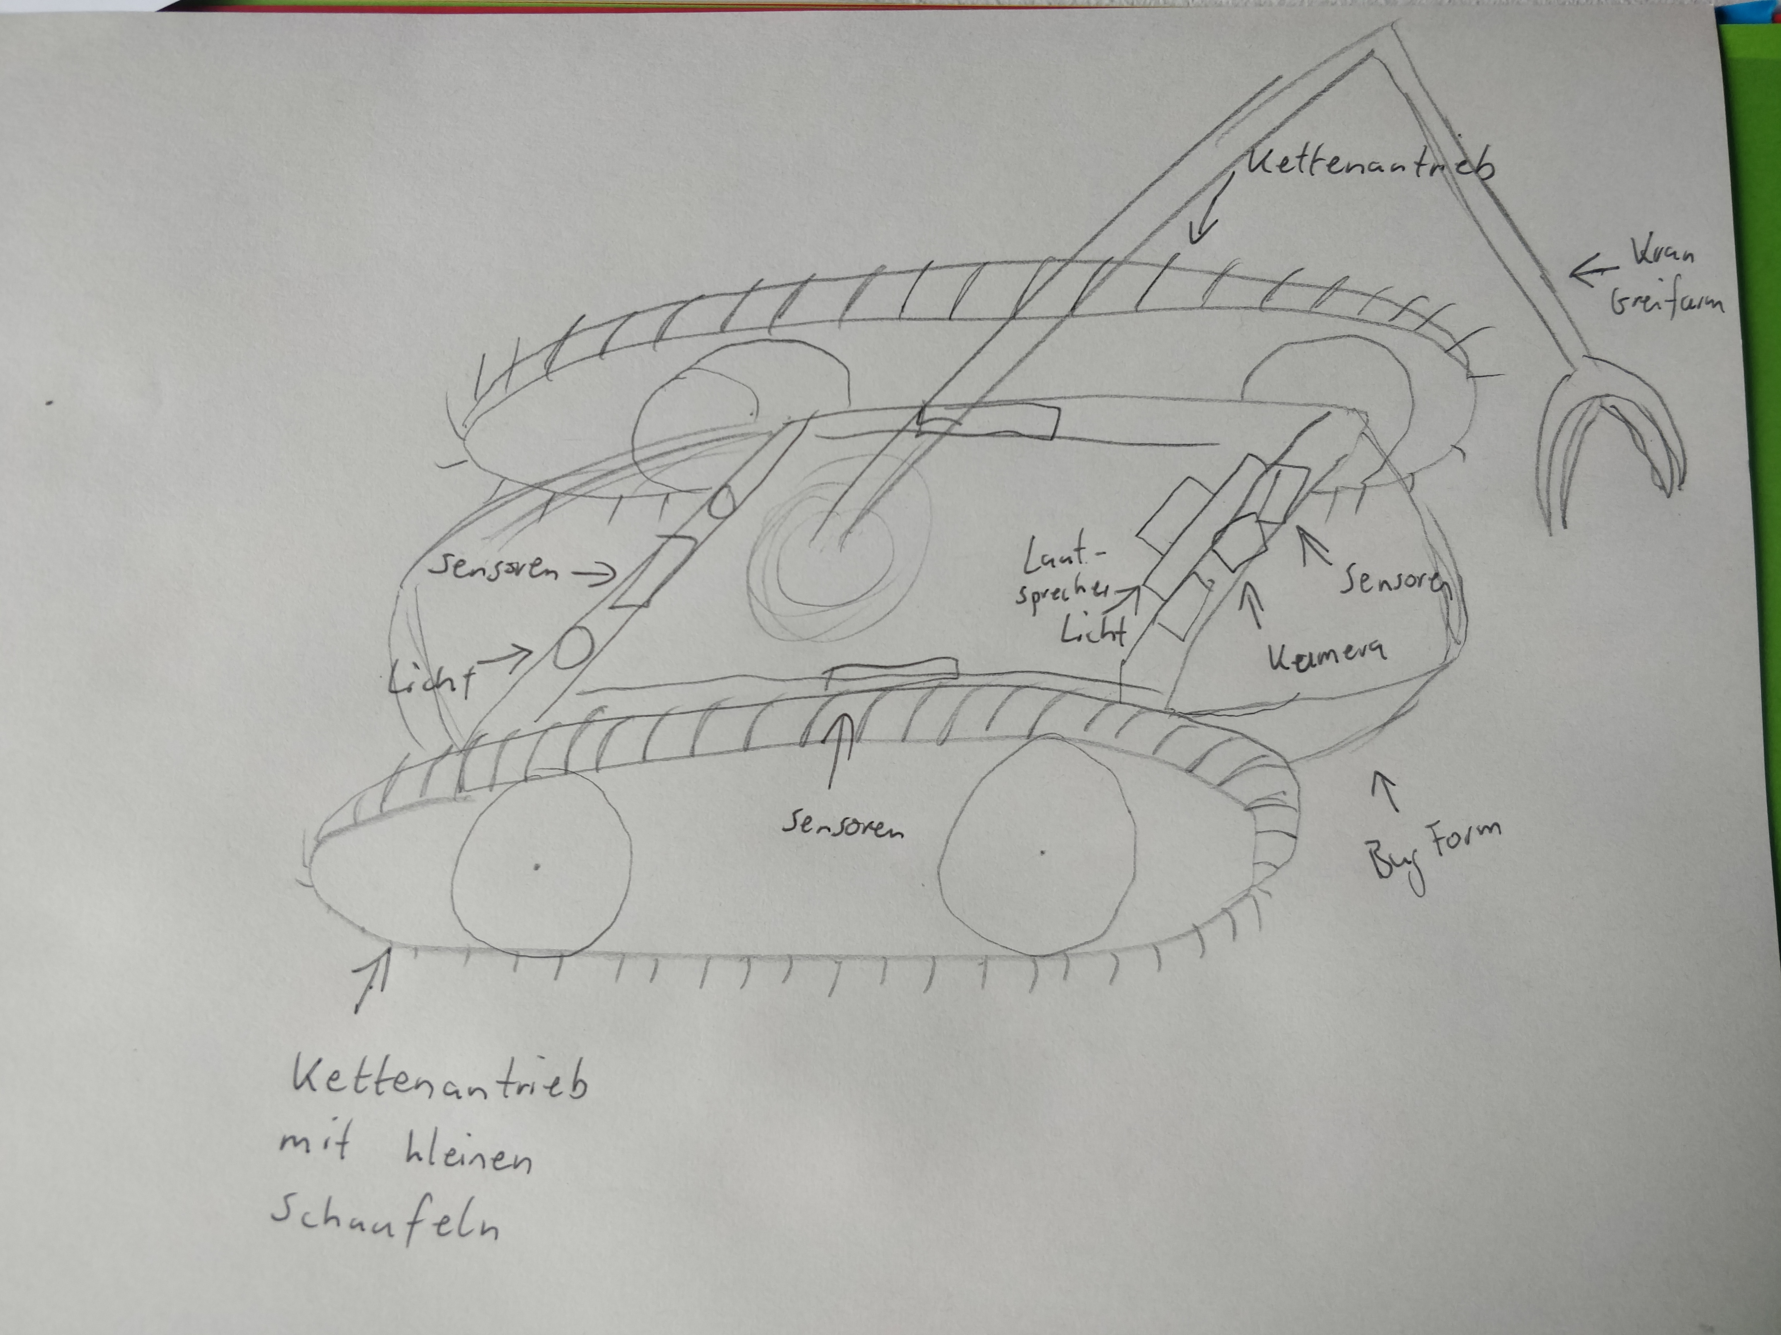
Design (PaperPrototype)

Slide 23
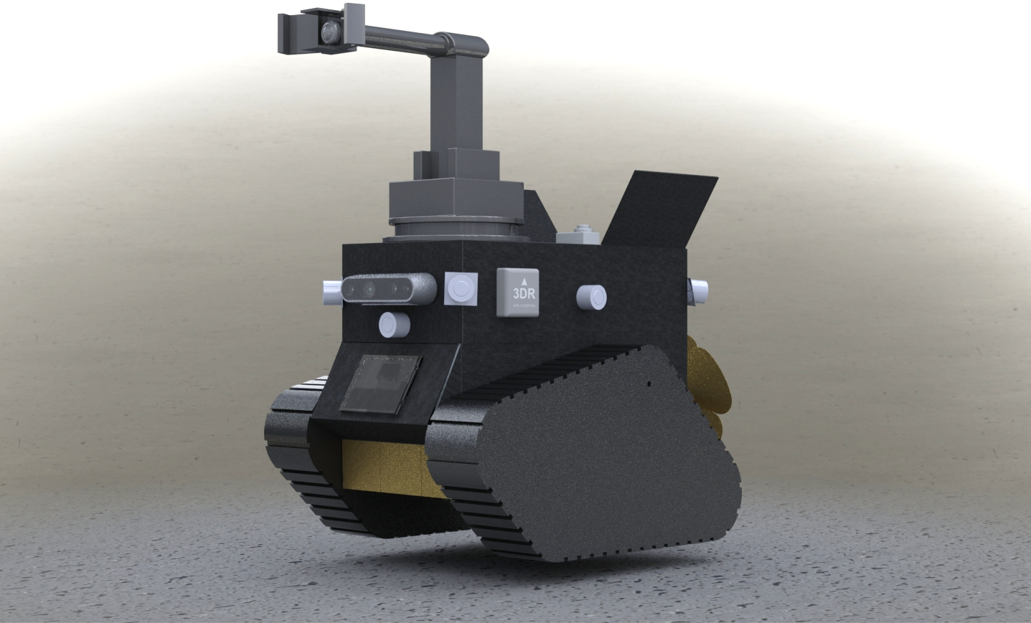
Finales Model

Slide 24
Finales Modell – Ansicht Vorne
Anforderung 050
Der Roboter muss einen
Kompass besitzen.
Anforderung 111
Der Roboter muss eine
Kamera besitzen.
Anforderung 121
Der Roboter muss mit
einem Display
ausgestattet sein.
Anforderung 90
Der Roboter muss
mit drei Lichtquellen
ausgestattet sein.
Anforderung 113
Der Roboter muss in die Richtung in der er fahren möchte anzeigen
Anforderung 80
Der Roboter muss gut sichtbar sein.
Anforderung 122
Das Display muss die nächste Richtung (mit Pfeilen) anzeigen.

Slide 25
Finales Model
Mulitmedia-Globe
Anforderung 070
Kamera
Lautsprecher
Mikrofon
Der Robotermit dem „Umweltsystem“ interagieren können.
Display

Slide 26
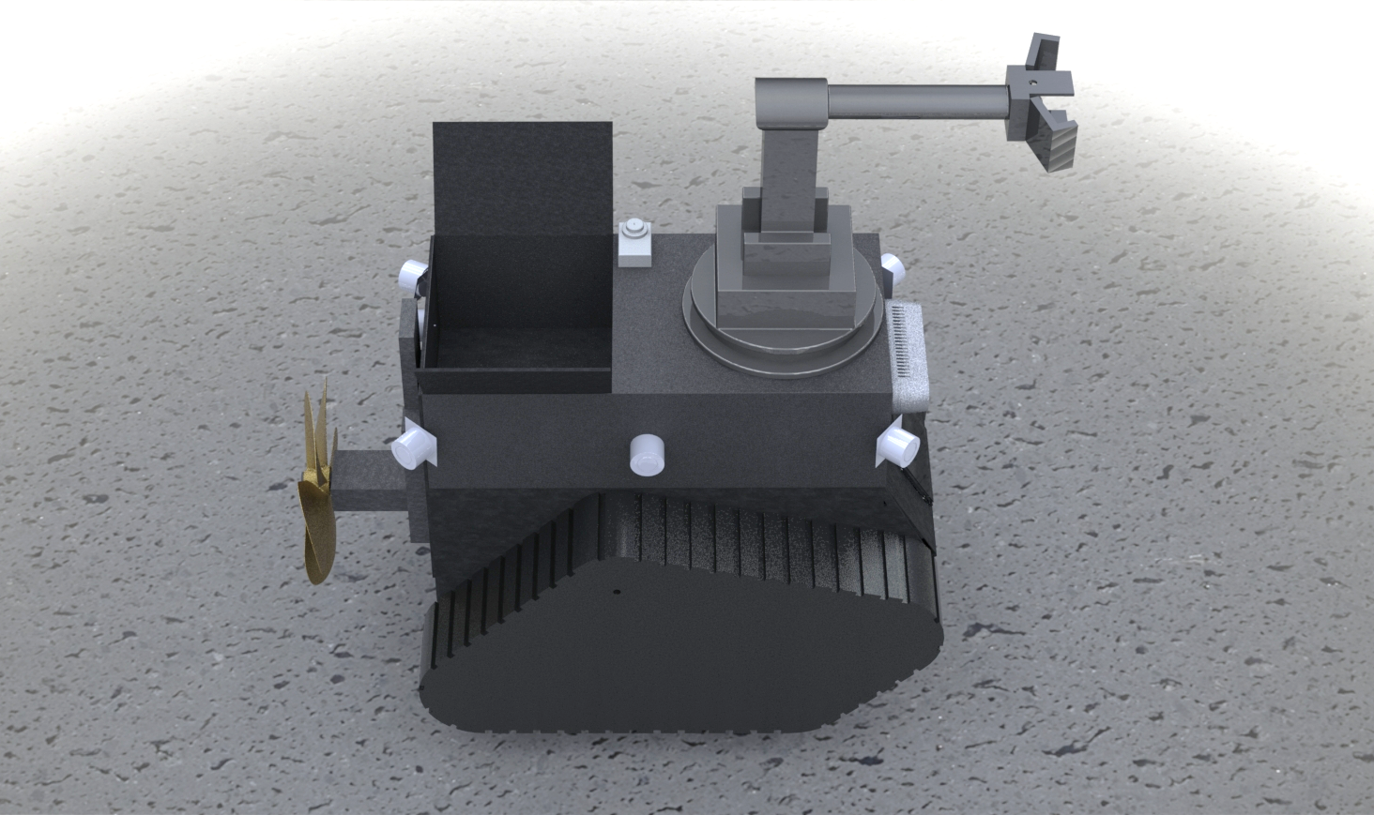
Finales Modell – Ansicht Oben

Slide 27
Finales Modell – Ansicht Oben
Antenne
Anforderung 113
Der Roboter muss über
einen Roboterarm verfügen
(für die Livesteuerung).
Anforderung 012
Der Roboter muss mit
acht Sensoren
ausgestattet sein.
Anforderung013
Die Sensoren müssen in gleiche Abständen am Fahrzeug angebracht sein (N, NO, O, OS, S, SW, W, WN)..

Slide 28
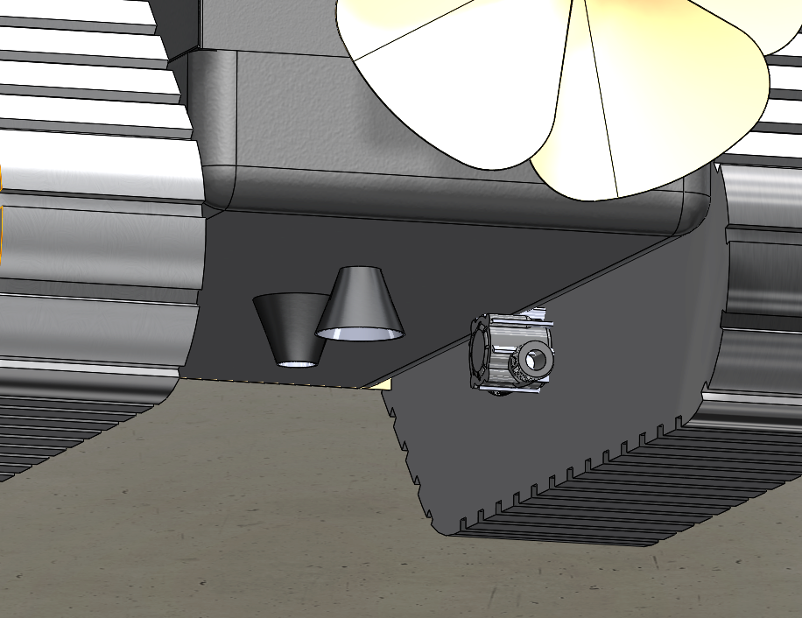
Finales Modell – Ansicht Oben
Wasser-Düse
Wasser-Einpumpe
Anforderung 042
Der Roboter muss einen
Feuchtigkeitssensor besitzen.

Slide 29
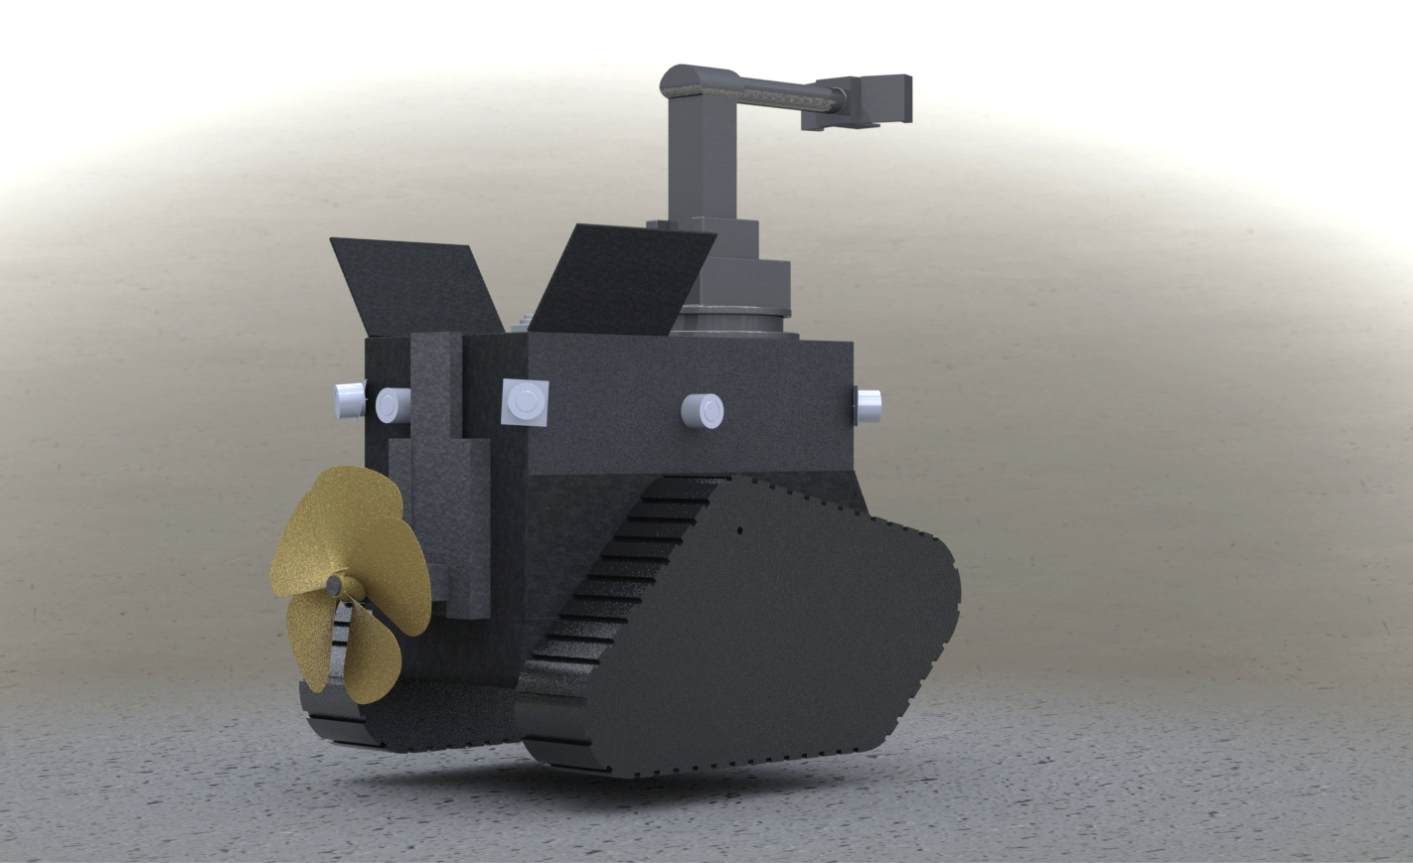
Finales Modell – Ansicht Oben
Schiene für Propeller
Doppeltür
Anforderung 031
Anforderung 044
Der Roboter muss
einen Propeller
besitzen.
Der Roboter muss für das Fahren auf dem Land die Ketten verwenden.
Anforderung 043
Der Roboter muss
für das Fahren
durch das Wasser
den Propeller
verwenden..

Slide 30
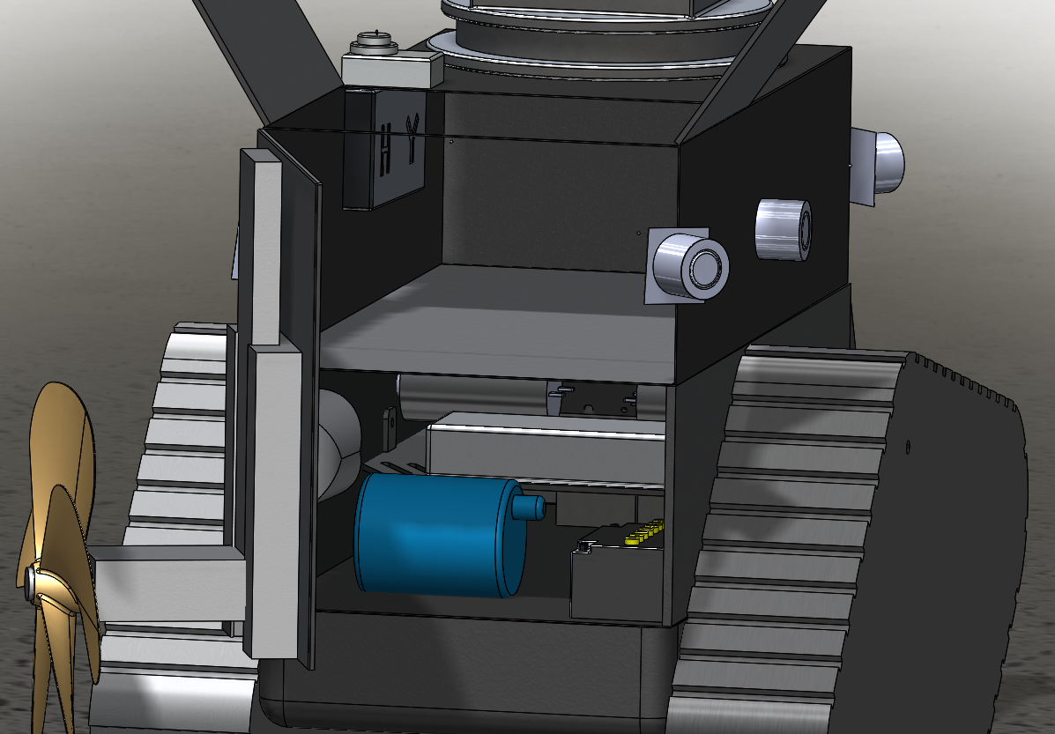
Finales Modell – Ansicht Oben

Slide 31
Finales Modell – Ansicht Oben
Motor-Schiene
Motoren-Kran
Motor-Tür
Motor-Propeller
Raum 1. Rettung
Motoren-Ketten
Anforderung 060
Der Roboter muss
einen Akku besitzen.
Raum 2. Technik
Raum 3. Luftraum
Wasserpumpe

Slide 32
anmerkung anfordung 90 4lichtquellen wir haben 3

Slide 33
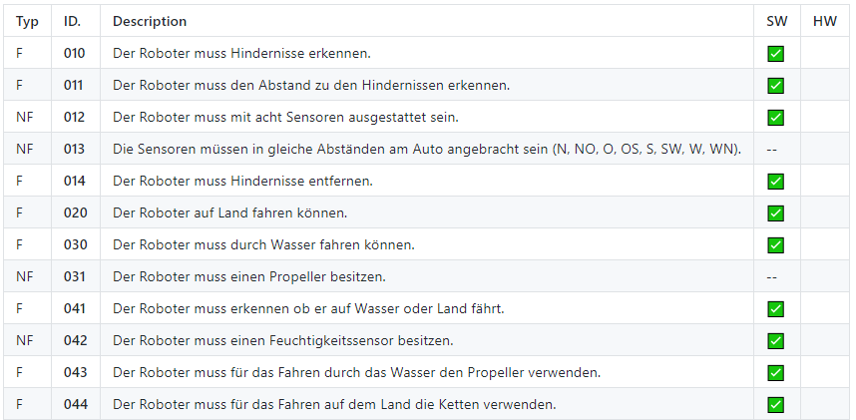
Auswertung Anforderungen (1)

Slide 34
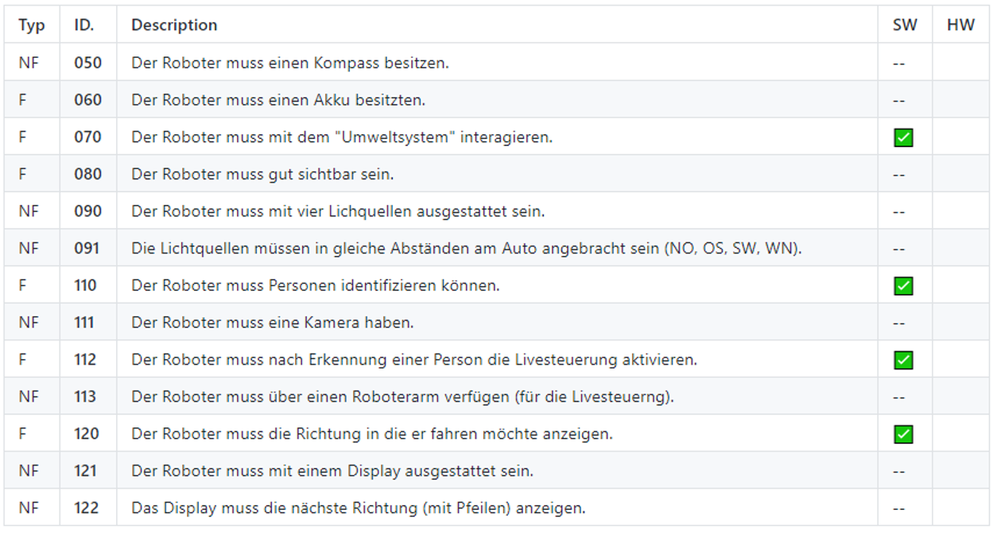
Auswertung Anforderungen (2)

Slide 35
Ausblick
Elektronische Umetzung
Proportionen
Visualisierung der Kamera und Livesteuerung
3D Simulation (evtl. mit Unity)
Notes:
Elektronikteil im weiteren Ablauf des Projektes angehen.

Slide 36
Showcase
Live
Notes:
Domenic & Katrin

Slide 37
Literaturverzeichnis
Abb. 1: | Waldbrand | https://www.br.de/nachrichten/wissen/was-tun-bei-einem-waldbrand,RZyK3iS
Abb. 2: | Schiffsunglück | https://www.haz.de/Nachrichten/Wissen/Uebersicht/Umweltschuetzer-befuerchten-Oel-Katastrophe-nach-Schiffsunglueck
Abb. 3: | Tsunami/Überflutung | https://www.brigitte.de/leben/reise/europas-kuesten-von-tsunami-bedroht-11261762.html
Abb. 4: | Vulkanausbruch | https://www.reisegeek.de/indonesien-das-land-der-1000-geschichten/vulkanausbruch-auf-bali/
Abb. 5: | Atomkraftwerk | https://www.verlagshaus-jaumann.de/inhalt.basel-zwischenfaelle-im-atomkraftwerk.58e2360e-de7c-4376-8052-66f081021e39.html

Slide 38
Vielen Dank für Ihre Aufmerksamkeit!
Gruppe 3:
Katrin Glöwing, Domenic Drechsel,
Justin Frommberger & Alexander Wilms

